Slide 1

JMS
JMS và cơ chế truyền thông điệp trong JMS
Notes:
NOTE:
To change the image on this slide, select the picture and delete it. Then click the Pictures icon in the placeholder to insert your own image.

Slide 2
Mục Lục
Message là gì?
Messaging là gì?
MOM là gì?
JMS Broker
Các thành phần của JMS
Cơ chế giao tiếp JMS
Các mô hình JMS
Ưu, nhược điểm JMS
JMS vs Socket
Trường hợp sử dụng JMS?

Slide 3

Message là gì?
Message (Tin nhắn) là một phần thông tin. Nó có thể là một file text, XML, JSON hoặc một Entity (đối tượng Java), …
Message là dữ liệu rất hữu ích để giao tiếp giữa các hệ thống khác nhau.

Slide 4

Messaging là gì?
Messaging (nhắn tin) là việc trao đổi thông tin giữa các thành phần khác nhau trong cùng một hệ thống hoặc các hệ thống khác nhau.
Ưu điểm của nhắn tin là khả năng tích hợp các nền tảng khác nhau, làm giảm tắc nghẽn hệ thống, tăng cường khả năng mở rộng và nâng cao độ tin cậy gửi nhận tin

Slide 5
JMS là gì?
JMS cho phép giao tiếp giữa các thành phần khác nhau của một ứng dụng phân tán được kết nối lỏng lẻo, đáng tin cậy và hỗ trợ bất đồng bộ.
Giao tiếp giữa các client được tạo ra bởi message broker qua các tiêu chuẩn truyền tin bất đồng bộ như AMQP, MQTT

Slide 6
JMS là gì?
Java Message Service (JMS) API là một phần của đặc tả kỹ thuật Java Enterprice Edition (Java EE), là một API trung gian hướng thông báo Java (MOM) để gửi tin nhắn giữa hai hoặc nhiều client.
JMS mô tả các phương thức tạo bởi chương trình Java cho việc: tạo (Create), gửi (Send), nhận (Receive), đọc (Read) tin nhắn.

Slide 7
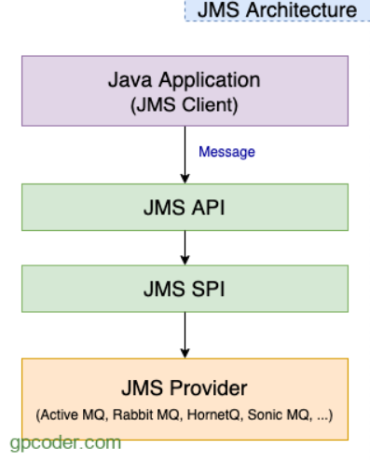
JMS là gì?
JMS bao gồm 2 thành phần:
API : hỗ trợ chức năng cho người phát triển phần mềm.
SPI (Service Provider Interface) : cho phép các Provider tạo ra tool JMS tích hợp, định hướng cho mọi người sử dụng theo hướng chuẩn hóa.

Slide 8
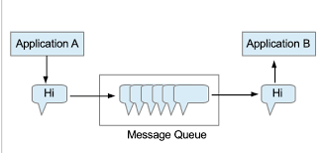
MOM là gì?
MOM (Message-oriented middleware hay MQ – Message Queue) là một ứng dụng trung gian hỗ trợ gửi và nhận tin nhắn trong các ứng dụng phân tán.
Cơ chế MOM tương tự như database với việc nhận và gửi message, đảm bảo toàn vẹn dữ liệu, transaction và cân bằng cho việc gửi nhận dữ liệu.

Slide 9
JMS Broker
Để gửi hoặc nhận tin nhắn, trước tiên, JMS Client phải kết nối với JMS message server (còn gọi là JMS Broker)
Một Connection mở ra một kênh liên lạc giữa client và broker
Transaction được tạo bởi client là transaction giữa producer và broker hoặc giữa broker và consumer, nhưng không bao giờ giữa producer và consumer
Producer gửi tin nhắn đến destination (đích) mà broker quản lý. Consumer truy cập destination đó để lấy tin nhắn
Client phải thiết lập một session để tạo, tạo và đọc tin nhắn

Slide 10
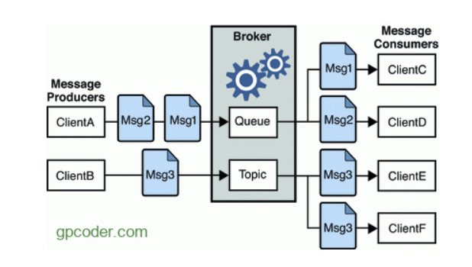
Tin nhắn bao gồm header (tiêu đề), optional properties (thuộc tính), và body (nội dung). Body chứa dữ liệu, header chứa thông tin broker cần định tuyến và quản lý tin nhắn và các thuộc tính có thể được xác định bởi các ứng dụng client hoặc bởi provider để phục vụ nhu cầu của chính họ trong việc xử lý tin nhắn.
Connection, Session, Destination, Message, Producer và Consumer là những đối tượng cơ bản tạo nên một ứng dụng JMS.

Slide 11
Các thành phần của JMS
JMS API là một tập hợp các interface, không chứa bất kỳ implementation nào. JMS Provider là một hệ thống bên thứ ba, chịu trách nhiệm implement JMS API để cung cấp các tính năng nhắn tin cho khách hàng.
JMS Provider còn được gọi là phần mềm MOM. JMS Provider cũng cung cấp một số thành phần UI để quản trị và kiểm soát phần mềm MOM này.
JMS Provider được viết trên chuẩn Java do đó sẽ chạy được trên đa nền tảng.
1
JMS Provider

Slide 12
Các thành phần của JMS
2
Là các chương trình độc lập hoặc các components (thành phần) của ứng dụng, được viết bằng Java có khả năng trao đổi message.
JMS producer/ publisher : là JMS client tạo và gửi tin nhắn.
JMS consumer/ subscriber : là JMS client nhận tin nhắn.
JMS Client

Slide 13
Các thành phần của JMS
3
Là các object, định dạng trung gian chứa data để giao tiếp giữa JMS Client và Provider.
JMS Message

Slide 14
Các thành phần của JMS
4
Hỗ trợ cơ chế quản lý và cấu hình cho JMS Object. Bao gồm:
ConnectionFactory Object: được sử dụng để tạo kết nối giữa ứng dụng Java và JMS Provider.
Destination Object: là nơi lưu trữ cho message, là đối tượng JMS được JMS Client sử dụng để chỉ định đích của tin nhắn mà nó đang gửi và nguồn tin nhắn mà nó nhận được.
Administered object

Slide 15
Có hai loại Destination Object:
JMS Queue
JMS Topic
Khu vực chứa các tin nhắn đã được gửi và đang chờ để đọc (chỉ bởi một consumer). Hàng đợi này đảm bảo các tin nhắn được nhận theo thứ tự gửi và mỗi tin nhắn chỉ được xử lý một lần
Một cơ chế phân phối để publisher gửi tin nhắn đến nhiều người đăng ký (subscriber).

Slide 16
Cơ chế giao tiếp JMS
JMS cung cấp cơ chế giao tiếp bao gồm:
Asynchronous: JMS tự động chuyển message đến người nhận khi message đến.
Reliable: một message chỉ được chuyển đến đúng một người nhận mà không có cơ chế nhân bản, do vậy, tín hiệu phản hồi hoàn tất nhận message từ người nhận sẽ gây nên xóa bỏ thông tin trên middleware object.

Slide 17
2 mô hình truyền thông điệp bằng JMS

Slide 18
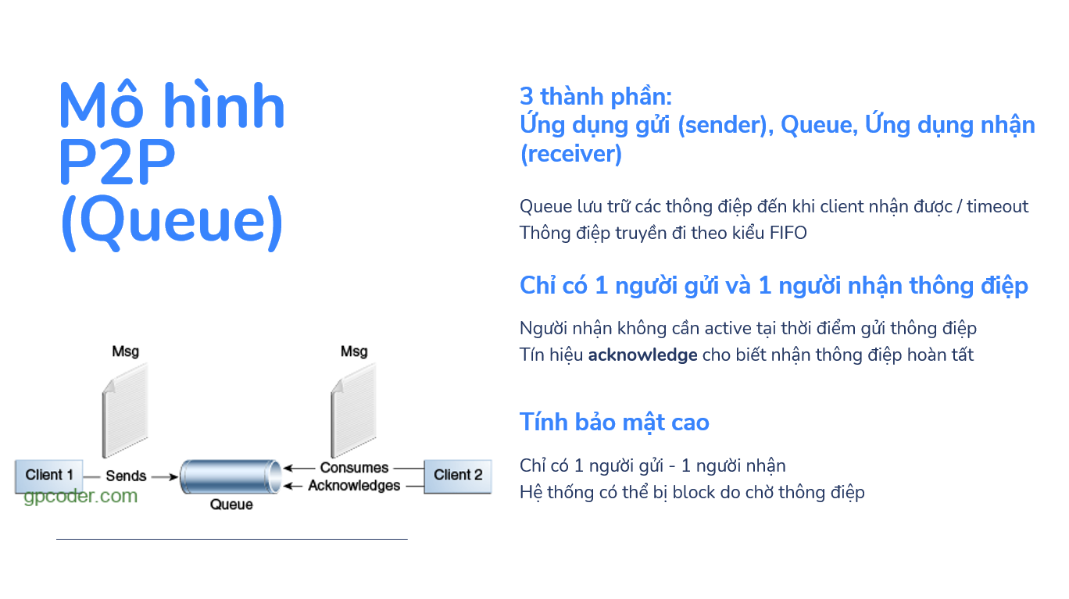

Slide 19
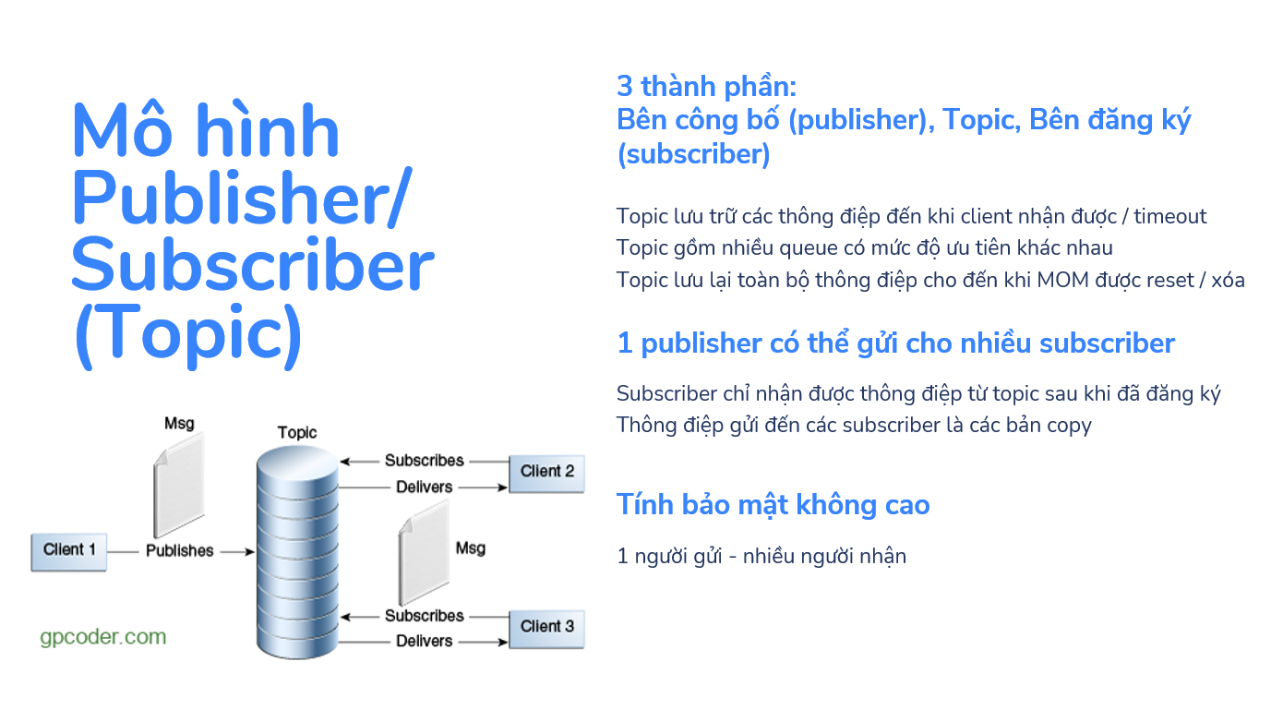

Slide 20
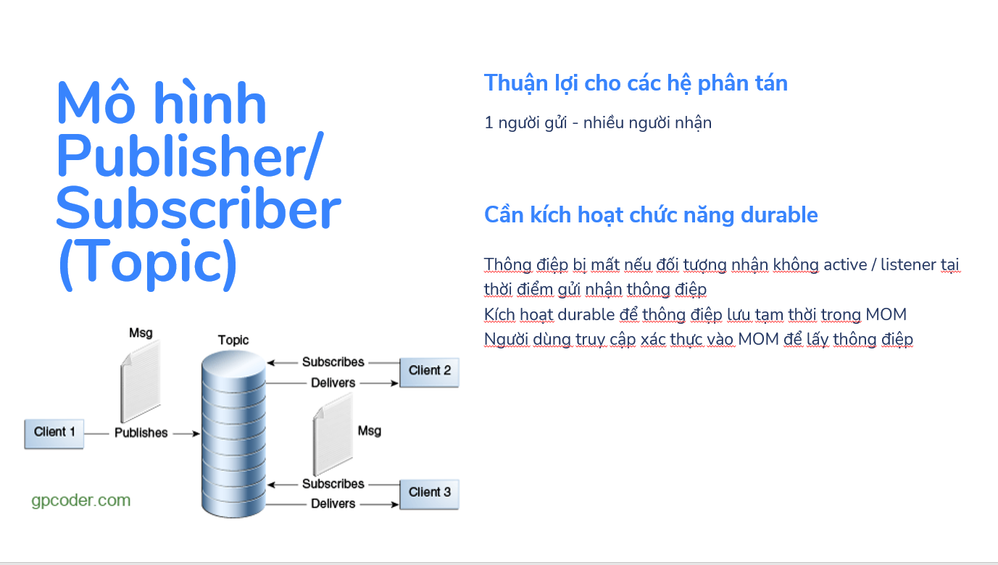

Slide 21
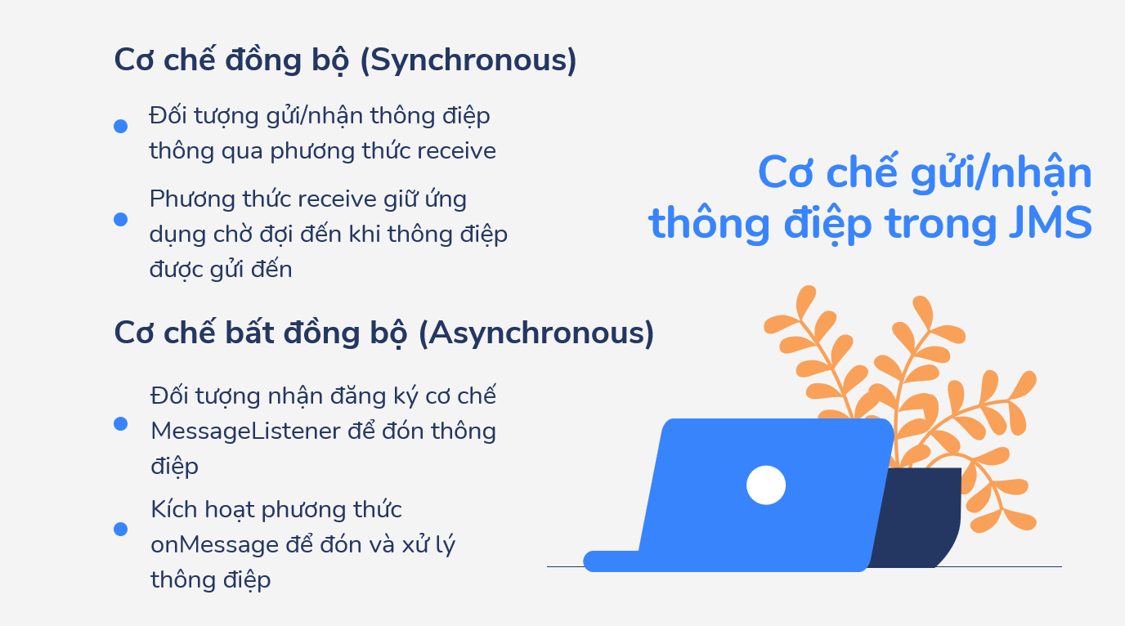

Slide 22
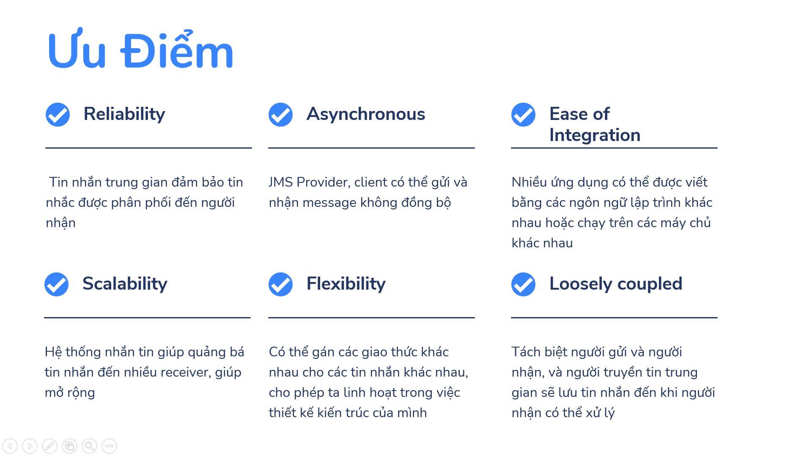

Slide 23
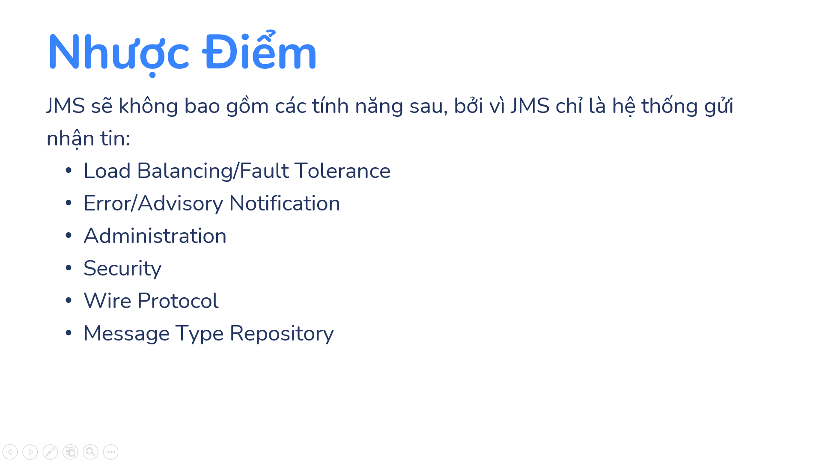

Slide 24
Ưu điểm của JMS và SOCKET
JMS
SOCKET
Người gửi và người nhận không cần biết nhau
Có thể dễ dàng đăng ký và hủy đăng ký
Hữu ích cho việc lưu trữ thông tin offline và cập nhật số lượng lớn. Vì vậy, người nhận có thể xử lý từng cái một.
Người gửi / người nhận có thể làm việc bất đồng bộ.
Socket cung cấp một kết nối trực tiếp.
Độ trễ thấp, vì không có máy chủ ở giữa (không có MOM)
Socket hoạt động ở lớp TCP để truyền dữ liệu ít hơn

Slide 25
Trường hợp sử dụng JMS?
Mong muốn các thành phần không phụ thuộc vào thông tin về interface của các thành phần khác, vì vậy các thành phần có thể dễ dàng thay thế.
Muốn ứng dụng chạy cho dù tất cả các thành phần có hoạt động hay không.
Ứng dụng cho phép một thành phần gửi thông tin cho người khác và tiếp tục hoạt động mà không cần chờ nhận được phản hồi ngay lập tức.

Slide 26
Thank You!!!!!

